Slide 1
信息网络基础文献汇报
汇报人：邱梁城、张欣珮

Slide 2


目录
文献背景
内容讨论
CONTENTS

Slide 3
第一部分
文献背景

Slide 4
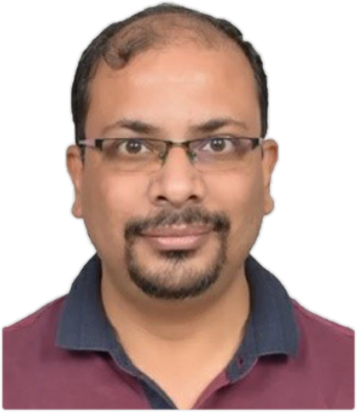

文献背景
作者介绍
作者介绍
Dr Sarang C. Dhongdi
Professor
Ansa Shermin S
PHD
水下领域的博士学位
研究领域：
水下声学通信
传感器网络
无线传感器网络
飞行自组织网络
数字信号处理。
水下领域硕士学位
研究领域：
移动水声通信
无线传感器网络
Swarm网络。
传感器网络

Slide 5
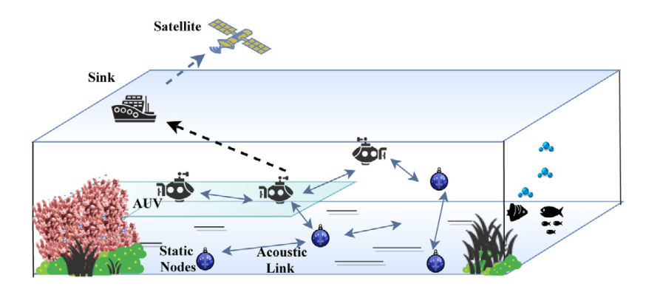
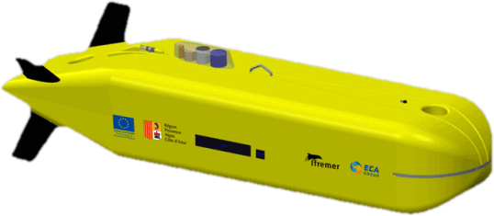
文献背景
问题引入
问题引入
水下传感器网络面临问题：高延时、高误码、高丢包率
海洋监测系统领域的进展带来了水下监测技术领域的进步，从较小的单机微机械传感器节点，到大量的传感器节点组成一个称为水下传感器网络，但这些网络在部署到任何UWSN应用程序时都可能面临动态水下环境的严峻挑战。尽管水声通信是水下通信的首选，但由于带宽有限，端到端延迟高且可变，阴影区，高误码率和高丢包率，这些网络仍然面临许多挑战。为了解决由于复杂环境所带来的网络影响，水下移动传感器网络(UWMSN)的发展与研究成为了必须。
水下移动传感器网络面临问题
①非结构化环境（现实的移动模型来应对）
②卫星导航或GPS不可用（LBL 和 USBL）
③水声通信下的固有问题（高传输损耗 (TL)）

Slide 6
第二部分
内容讨论

Slide 7
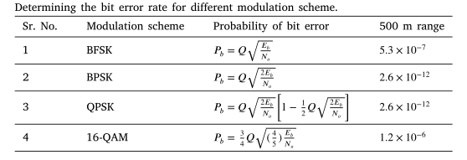

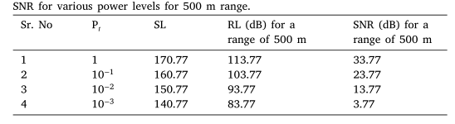


内容讨论
网络模型：物理层
通过误码率选取正确的调制方式
水声信道难点
高度的色散特性
复杂环境带来的多普勒频移
多径效应
噪声、时延
可靠性的提高
通过调制方式控制
数字信号处理技术的进步和可用相干调制方案的发展，使得水下移动网络应用层有了更多可依赖的调制技术，误码率和带宽得到了更好平衡

Slide 8

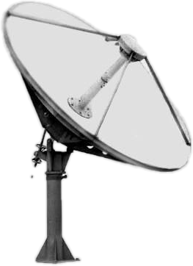
内容讨论
网络模型：物理层
此外多速率 PSK，带串联错误校正编码的QPSK和BPSK调制也是使用广泛的调制方式
国际文献中使用到的调制方法
MFSK
OFDM
FH-FSK
M = 4、8 和 16 的MFSK 可有效抑制多路径效应，并为各向同性天线工作在 300 kHz 的浅水 AUV 群网络的带宽和效率之间提供更好的权衡。
Ocean Explorer AUV 中的声学通信协议使用 56 个频率的多频移键控 (MFSK) 进行 24 位的并发传输。
OFDM 是一种有效的通信技术，用于处理移动网络中的噪声、干扰和衰落。
在Bereketli等人（2017年）的一项研究中，OFDM用于在各种场景下对无人机进行点对点通信，通过BPSK和QPSK方案以及LDPC编码，实现了15.6 kbps的有效载荷速率。
WHOI 开发了微型调制解调器，安装在 REMUS AUV 中，用于在浅水区进行反地雷测量 (MCM) 操作，使用频移键控和跳频 (FH-FSK) 调制方案，数据速率为 80 bps，在 25 kHz 和 4 kHz 带宽下运行。

Slide 9
内容讨论
数据链路层
数据链路层
通过避免冲突的机制、高网络吞吐量和降低信道时延来保证节能
动态水下环境的挑战
MAC协议
考虑参数
有限带宽、大传播延迟、高误码率、连接性损失和多路径效应
还有移动性
需要开发MAC协议，以适应空间和时间变化的信道及其产生的动态拓扑
能源效率、可伸缩性、网络吞吐量、公平性、延迟和带宽利用率等

Slide 10
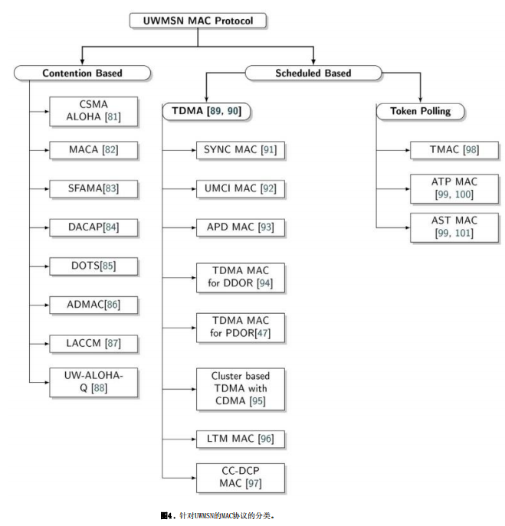
内容讨论
数据链路层
移动UWMSN的MAC协议
分为两类:基于竞争和基于调度
基于调度的协议进一步分为TDMA（时分多址）和基于轮询
本文献主要关注基于TDMA的基于调度的协议和基于轮询的协议
（这是基于调度的技术和基于竞争的技术的
混合版本。）

Slide 11
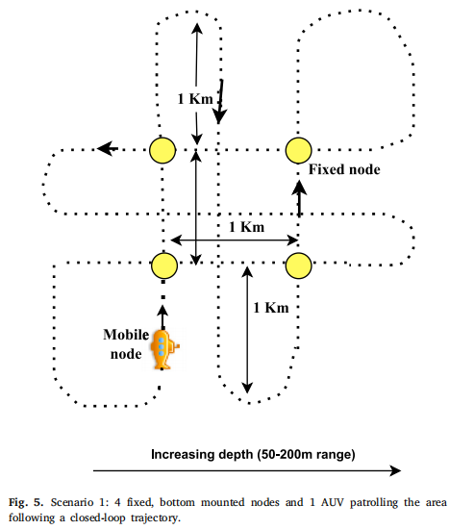
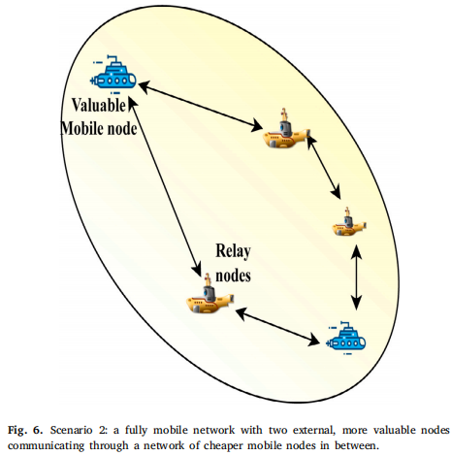
数据链路层
基于竞争的MAC
场景1：
一个AUV与海床上的静态节点的通信
场景2：
一个完全移动网络
结论分析
Guerra等人利用合作目标检测（CTD）场景提出了基于竞争的MAC。
这里解释了两种情况
情况1
（左图）4个固定的、底部安装的节点和1个AUV沿着闭环轨迹在该区域巡逻
情况2 
（右图）第二个案例关注的是一个移动网络。在这种情况下，有两个外部更有价值的节点（位置是确定性的）通过中间更便宜的移动中继节点进行通信。
这些auv被放置相距10公里。为了实现通信，像迷你auv等容量较低的移动中继节点被放置在它们之间。这些节点可以自由地在任意一个方向上进行通信。

Slide 12
内容讨论
数据链路层
基于竞争的MAC
此外还发展了用于移动网络的基于强化学习的MAC协议（UW-ALOHA-Q）提供了对时变环境条件的更有效的适应，以提高性能水平
SFAMA
DOTS
ADMAC
节点间距不成比例的情况下:引入载波感来减轻碰撞的影响——FAMA.
引入控制包长度约束，避免多次并发传输造成的碰撞。
在SFAMA(绘图FAMA)中，利用时隙机制。
延迟感知机会传输调度协议该协议利用在水下环境中较长的传播延迟来进行多个数据包的并发传输。
利用被动获得的局部信息，如相邻节点的传播延迟映射及其预期的传输调度，以增加并发传输的机会，同时减少碰撞的可能性。
自适应定向通信MAC协议
通过使用定向天线和选择传输策略来提高传输吞吐量。

Slide 13
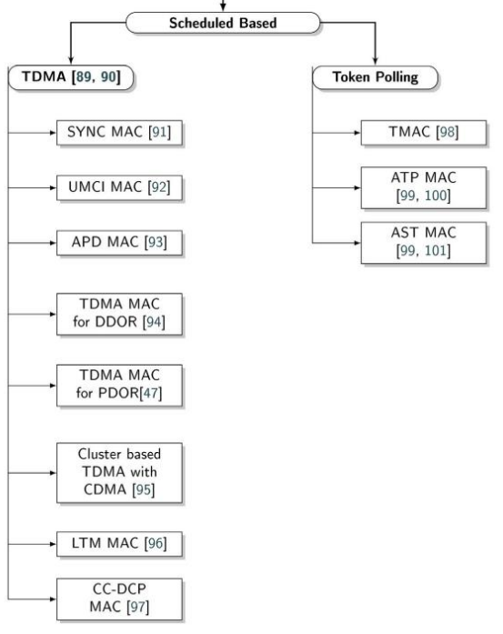
研究背景
项目进展
数据链路层
结论分析
问题讨论
展望未来
基于调度的MAC
基于调度的MAC协议通常基于FDMA、TDMA和CDMA协议
FDMA存在频率衰落问题
CDMA对于较大的网络，很难为每个节点分配伪代码
TDMA:如信道利用率差、动态上的可伸缩性差和对时间同步的要求高。
本文献主要关注基于TDMA的基于调度的协议和基于轮询的协议，这是基于调度的技术和基于竞争的技术的混合版本。

Slide 14
内容讨论
数据链路层
集中式网络上应用的各种TDMA MAC协议
水下多机器人合作干预MAC协议（UMCI-MAC）
最小化延迟和抖动
不对称传播延迟MAC（APD-TDMA）
针对大型auv网络的DDOR（分布式动态综合路由）路由协议
PDOR 是 DDOR 的改进版本，它考虑了地理/辐射碰撞模型并根据信号强度解决碰撞。
用于带有auv的单跳网络的基于位置的TDMA
MAC（LTM-MAC）
通过延迟数据传输，避免了接收节点上的碰撞。
区别
静态节点在传输前会侦听足够长的时间，以便考虑AUV需要建立通信的情况。如果AUV有数据要发送，它将占用时隙，其他静态节点延迟传输，从而确保了AUV的及时访问。

Slide 15
内容讨论
数据链路层
DDOR（分布式动态综合路由）路由协议
竞争节点之间的冲突是通过选择索引最低的节点（也就是最短路径）来解决。
结合网络层和MAC协议的跨层功能的协议
逻辑时钟 L (t)递增；节点三种状态：侦听、请求和运行。
节点默认值为“侦听”。该节点在一个随机数量的时间槽内保持在侦听状态，同时从接收到的消息中更新其本地调度和可见的邻域列表（它们最近接收到消息的所有节点）。如果可见邻域列表在超时后仍然为空（未收到消息），节点将自己添加到其本地调度的第一个槽并传输包含此计划的消息。否则，节点将对当前调度中的第一个空槽发出请求，并随机返回到侦听。
在MAC层中使用了基于预订的TDMA。在一个指定的时间槽中，每个节点都可以首先发送一个较长的消息，其中包括它的本地调度和有效载荷数据，然后是一个非常短的两字节请求槽，用于调度即将到来的时间槽。其主要优点是，它为其他节点提供了本地化和调度信息。然而，节点的高互联性导致更大的调度，从而导致较高的端到端延迟。

Slide 16
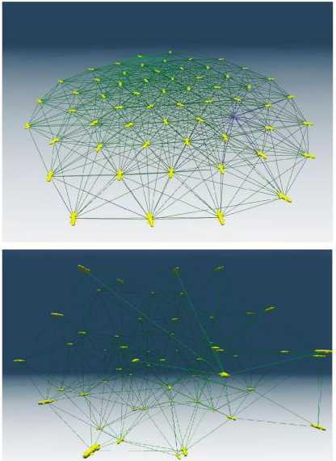
内容讨论
数据链路层
PDOR（修剪分布式无干扰路由）路由协议
PDOR中的碰撞是根据信号强度而不是节点索引来解决的
结合网络层和MAC协议的跨层功能的协议
真实的无线电链路中，无线电波随距离的强烈衰减，只有一个小区域可能发生碰撞。而近距离节点发送的消息将被在同一时间段发送的更远的节点的消息“覆盖”。
因此PDOR会给几何上更接近那个特定节点的节点分配一个槽，而在范围内的其他节点也会把槽分配给其他信号强度更大的节点。这就可以自由地把比较远的节点的插槽重新发布到更近的节点，从而允许空间重用。
第二个区别在于请求机制。如前所说的，节点在调度中申请空插槽。如果没有可用的空插槽，则节点可以申请阻塞的插槽（优先在计划结束时使用阻塞的插槽）。如果没有可用的阻塞槽，节点请求本地测量信号强度最低的节点占用的槽。PDOR同时修改了TDMA的帧长度和插槽分配，来提高TDMA的性能。
显示二维和三维配置的集群模拟

Slide 17

内容讨论
数据链路层
基于轮询的协议（Token Polling）
基于轮询的方法使用令牌来指示节点何时完成其传输或何时开始其传输。它依赖于令牌的到来来触发调度中下一个节点的传输，而不是像TDMA这样的固定调度。
①基于令牌的介质访问控制协议（TMAC）
这里使用了一个虚拟令牌，但它不会在AUV之间传递。相反，它根据传输和接收的消息在每个AUV内进行维护。在固定的TDMA时间表中，对5个auv保持30秒的固定时间。虚拟令牌作为一种机制，触发AUV在其时隙内进行传输。这就避免了在TDMA协议中对AUV之间的时间同步的需要。
②自适应标记轮询MAC（ATP-MAC）:用于测量或监测适合于保持结构化地层模式的AUV配置的应用程序。
③AST-TDMA用于时间关键任务，如救援和搜索任务

Slide 18
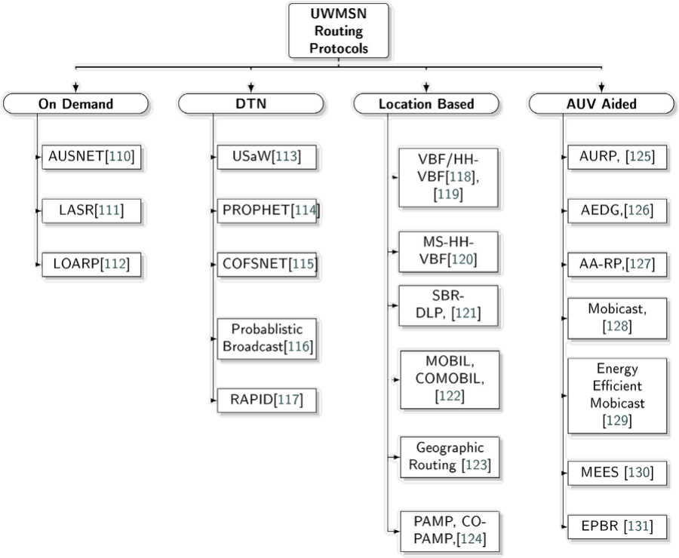
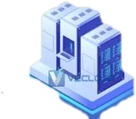
内容讨论
网络模型：网络层协议
路由协议
在涉及长期合作任务的应用中，路由协议的设计和开发至关重要。但移动水下传感器网络设计合适的路由协议具有挑战性，因为它具有固有的特性，而且有可能出现 “阴影区域”，从而导致高比特错误率和暂时性连接中断
在设计路由协议时，应考虑高动态环境下频繁的链路中断、端到端延迟和公平的分组传送率。由此便有了以下四种路由分类
(1)基于按需的路由协议，
(2)基于延迟容忍的路由协议
(3)基于位置的路由协议，
(4)用于数据收集的AUV辅助网络。

Slide 19
内容讨论
网络模型：网络层协议
基于按需的路由协议：适用于动态水下网络
协议一
AUSNET协议（DSR协议的扩展）
AUSNET是动态源路由(DSR)的扩展版本，用于移动自组织网络。AUSNET除了带有DSR协议的能动性外，还允许节点根据需要学习网络路由，并听取来自邻居的节点发现。节点可以充当路由器，并允许根据需求通过添加或删除特定节点来实现网络的可伸缩性。AUSNET提出了基于预测的路由(PBR)思想，其合理利用现有车辆运动信息的情况下进行演化，对当前网络拓扑进行估计。这是通过使用航位推算技术根据车辆轨迹完成的。拓扑是借助生成树算法确定的，可以找到到达目的地的最短路径，同时减少DSR协议中创建的可观开销。如果预测失败，AUSNET将依靠DSR的路由发现机制
协议二
DSR协议的扩展（定制水下AUV网络）
此外还有用于静态和移动网络的路由协议
LOARP低开销协议
两种技术来补偿水下网络中的延迟
引入位置感知，考虑传入传输的隐式信息，对本地网络拓扑进行估计
使用链路质量度量来代替DSR使用的简单跳数度量。

Slide 20
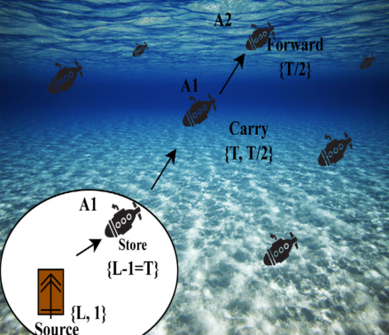

内容讨论
网络模型：路由协议
容忍延迟网络协议：间歇连接网络
延迟容忍网络旨在使用存储和转发方法，在连接间歇或没有端到端路由的网络中建立通信。
PROPHET ：非随机属性进行数据传播，通过具有更高可预测性指标的中继节点从源发送到目的地
uSaW ：AUV 作为中继节点，中继节点存储直到遇到其通信范围内的另一个节点，交于另一个节点
COFSNET ：有限的泛洪技术，使用数据包序列号来防止在网络中的任何节点重复广播相同的数据包
RAPID ：基于复制，通过依赖实用函数并从路由指标中派生每个数据包的实用函数来优化路由指标
在延迟容忍网络中，只有当两辆车进入彼此的传输范围时，才需要建立连接。分为基于转发的和基于复制的，后者从源节点复制数据包并将其路由到中间中继节点以成功交付

Slide 21
内容讨论
网络模型：网络层协议
水下航行器辅助数据采集网络
AURP协议
使用多个 AUV 作为中继节点，以最大限度地减少异构网络中的数据传输，以高数据速率实现短距离通信，以传输大量数据。
直接向 AUV 发送数据来平衡节点的能耗，而不是多跳传输，解决从三维参考区域内的节点收集数据时出现的移动性和拓扑孔问题
Mobicast
CLMD协议
AA-RP 协议在MAC层和路由层进行了跨层设计，在不同的操作阶段重新选择簇头来延长网络生命周期，保持较短的行程长度减少延迟
静态节点收集AUV 的估计位置决定下一跳，通过泛洪或直接存储传播，最大限度减少延迟和抖动，用 TDMA 在 AUV 间进行通信
UMCI-MAC

Slide 22
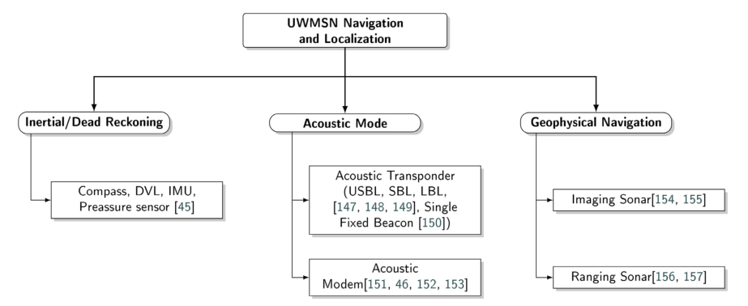
内容讨论
网络模型：定位、同步
定位精确问题
定位与时间同步在多潜器协同任务中起着重要作用。
全球定位系统(GPS)的不可用性、恶劣的航道条件和复杂的海洋环境，在水下进行定位变得更加困难
在水下环境中，导航定位通常采用惯性导航、声学导航和地球物理导航三种模式进行
当依赖指南针和速度估计时，AUV 的航向推算位置估计可能导致高达 20% 的导航误差。
但协同导航，即无人机团队协作，可以减少位置不确定性的增长并提高导航精度。
通信和导航 AID-AUV (C/NA) 可以帮助使用 DVL 和 INS 传感器保持位置估计的准确性，从而允许在大面积区域进行快速搜索应用。
地球物理导航使用诸如多波束声纳之类的声纳来创建测深地图，并使用外部环境特征作为地标对无人机进行定位。

Slide 23
信息网络基础文献汇报
汇报人：邱梁城

Slide 24
图标素材

